Slide 1
МИНИСТЕРСТВО НАУКИ И ОБРАЗОВАНИЯ АЗЕРБАЙДЖАНСКОЙ РЕСПУБЛИКИ
АЗЕРБАЙДЖАНСКИЙ ТЕХНИЧЕКСКИЙ УНИВЕРСИТЕТ
Рукопись в праве:
Гашимов Ниджат Яшар оглы (М361R7)
Шафиев Эльдар Руфаддин оглы (M361R3)
Казымов Мухаммед Джахангир оглы (M361R3)
МАГИСТЕРСКАЯ ДИССЕРТАЦИЯ на тему
ИЗМЕРЕНИЕ ДАЛЬНОСТИ ДЕЙСТВИЯ РАДИОЛОКАЦИОННЫХ СИСТЕМ

Slide 2
ГЛАВА 1. ТОЧНОСТЬ РАДИОЛОКАЦИОННЫХ ИХМЕРЕНИЙ.
Представляется студентом:
Гашимов Ниджат Яшар оглы (М361R7)

Slide 3

1.1. ФАКТОРЫ, ВЛИЯЮЩИЕ НА ТОЧНОСТЬ РАДИОЛОКАЦИОННЫХ ИЗМЕРЕНИЙ.
• S/N это случайная погрешность измерения.
• S/N: S/N означает отношение сигнал/шум. Это показатель силы сигнала, возвращаемого целью, по сравнению с шумом в системе.
• Случайная ошибка измерения с фиксированным стандартным отклонением, вызванная источниками шума на последних каскадах радиолокационного приемника. Эти ошибки обычно невелики и соответствуют независимым от S/N ошибкам, возникающим при больших значениях S/N. Таким образом, они устанавливают ограничение на то, насколько случайные ошибки могут быть уменьшены за счет увеличения S/N.
• Ошибка смещения, связанная с процессом калибровки и измерения радара. Эти ошибки могут случайным образом изменяться в зависимости от смещения при калибровке радара, только при больших временах корреляции по сравнению с обычным периодом наблюдения радаром.
• Ошибки, обусловленные условиями распространения радиолокатора, или неточности в корректировке условий распространения. Компоненты этих ошибок могут случайным образом изменяться от наблюдения к наблюдению, как ошибки измерений, выполненных радаром, или оставаться фиксированными в течение длительного времени, как ошибки смещения радара.
• Ошибки из-за источников помех, таких как радиолокационные помехи, а также сигналы радиолокационных помех.
• Ошибки, вызванные мерцанием мишени.

Slide 4
  1.2. ТОЧНОСТЬ ИЗМЕРЕНИЯ ДИАПАЗОНА

Slide 5
1.2. ТОЧНОСТЬ ИЗМЕРЕНИЯ ДИАПАЗОНА (2)

Slide 6
1.3. ТОЧНОСТЬ УГЛОВОГО ИЗМЕРЕНИЯ

Slide 7
1.3. ТОЧНОСТЬ УГЛОВОГО ИЗМЕРЕНИЯ (2)
Другим источником угловой ошибки, не анализируемым здесь, является целевой отблеск. Отблеск - это эффект рассеивания мишеней, разделенных в поперечном направлении, вызывающий колебания видимого угла прихода обратного сигнала. Они могут превышать угловую протяженность цели и могут быть основным источником угловой ошибки на малых дальностях (например, при использовании радара самонаведения цели).

Slide 8
1.4. ТОЧНОСТЬ ИЗМЕРЕНИЯ СКОРОСТИ ЦЕЛИ
Другим источником угловой ошибки, не анализируемым здесь, является целевой отблеск. Отблеск - это эффект рассеивания мишеней, разделенных в поперечном направлении, вызывающий колебания видимого угла прихода обратного сигнала. Они могут превышать угловую протяженность цели и могут быть основным источником угловой ошибки на малых дальностях (например, при использовании радара самонаведения цели).

Slide 9

1.4. ТОЧНОСТЬ ИЗМЕРЕНИЯ СКОРОСТИ ЦЕЛИ (2)
Например, в S-диапазоне (λ = 0,09м), при длительности импульса τ = 1 мс и S/N = 15 дБ, $σ_{VN}$ = 5,7 м/с с использованием доплеровской обработки. Предполагая разрешение по диапазону 15 м (B = 10 МГц) и S/N = 15 дБ, $σ_{RN}$ = 1,9 м. Два импульса, разделенные 1 мс, дадут $σ_{VN}$ = 2680 м/с, что намного больше ошибки при доплеровской обработке. Два импульса должны были бы быть разделены на 471 мс, чтобы обеспечить точность, сравнимую с точностью при использовании доплеровской обработки. При использовании этих импульсов с частотой PRF 1000 Гц потребовалось бы 110 импульсов за период 110
PRF (Pulse Repetition Frequency) - Средняя частота следования импульсов (PRF) — отражённых микроволновых сигналов, составляет от 1500 до 15000 циклов в секунду (Герц) ту же точность определения лучевой скорости, что и при доплеровской обработке.

Slide 10
ГЛАВА 2. ИЗМЕРЕНИЕ ХАРАКТЕРИСТИК ЦЕЛИ.
Представляется студентом:
Казымов Мухаммед Джахангир оглы (M361R3

Slide 11
2.1.ИЗМЕРЕНИЕХАРАКТЕРИСТИКЦЕЛИ РАДИОЛОКАЦИОННЫМИ СИСТЕМАМИ.
Другим источником угловой ошибки, не анализируемым здесь, является целевой отблеск. Отблеск - это эффект рассеивания мишеней, разделенных в поперечном направлении, вызывающий колебания видимого угла прихода обратного сигнала. Они могут превышать угловую протяженность цели и могут быть основным источником угловой ошибки на малых дальностях (например, при использовании радара самонаведения цели).
.RCS означает поперечное сечение радара. Это показатель отражательной способности объекта для радиолокационных волн. .

Slide 12
2.1.ИЗМЕРЕНИЕХАРАКТЕРИСТИКЦЕЛИ РАДИОЛОКАЦИОННЫМИ СИСТЕМАМИ (2)
Другим источником угловой ошибки, не анализируемым здесь, является целевой отблеск. Отблеск - это эффект рассеивания мишеней, разделенных в поперечном направлении, вызывающий колебания видимого угла прихода обратного сигнала. Они могут превышать угловую протяженность цели и могут быть основным источником угловой ошибки на малых дальностях (например, при использовании радара самонаведения цели).

Slide 13
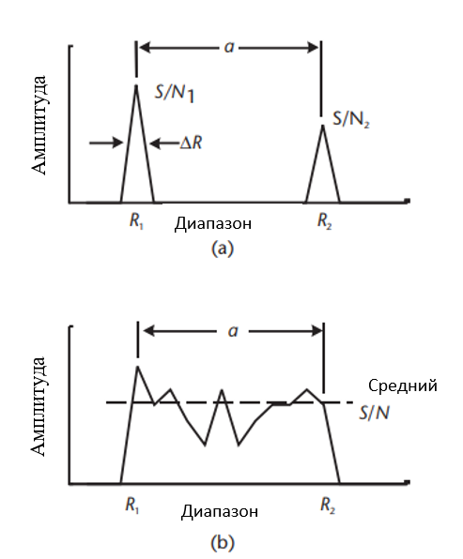
2.1.ИЗМЕРЕНИЕХАРАКТЕРИСТИКЦЕЛИ РАДИОЛОКАЦИОННЫМИ СИСТЕМАМИ (3)
Другим источником угловой ошибки, не анализируемым здесь, является целевой отблеск. Отблеск - это эффект рассеивания мишеней, разделенных в поперечном направлении, вызывающий колебания видимого угла прихода обратного сигнала. Они могут превышать угловую протяженность цели и могут быть основным источником угловой ошибки на малых дальностях (например, при использовании радара самонаведения цели).

Slide 14
Другим источником угловой ошибки, не анализируемым здесь, является целевой отблеск. Отблеск - это эффект рассеивания мишеней, разделенных в поперечном направлении, вызывающий колебания видимого угла прихода обратного сигнала. Они могут превышать угловую протяженность цели и могут быть основным источником угловой ошибки на малых дальностях (например, при использовании радара самонаведения цели).

Slide 15
2.2. МУЛЬТИРАДАРНЫЕ ИЗМЕРЕНИЯ
Использование двух или более радаров для измерения характеристик цели может дать ряд преимуществ. К ним относятся:
• Повышенная точность определения местоположения и скорости за счет использования многодиапазонных измерений и измерений радиальной скорости для уменьшения ошибок измерения на разных расстояниях.;
• Измерение целевых характеристик с разных углов обзора и с разной частотой;
• Расширенные возможности для определения выгодного местоположения, геомет-рии измерений и частоты радара для проведения радиолокационных измерений.
Улучшения точности, обеспечиваемые первым пунктом выше, рассматриваются в этом разделе.
Последние два фактора зависят от деталей системного приложения.
В большинстве импульсных радаров точность определения дальности значительно выше, чем точность определения поперечной дальности (угловая точность, умноженная на дальность до цели). Аналогичным образом, точность определения радиальной скорости значительно выше, чем точность определения скорости в поперечном диапазоне. Когда два или более радара наблюдают за целью, их измерения дальности могут быть объединены для значительного повышения общей точности измерения местоположения и скорости. Этот метод иногда называют мультилатерацией.

Slide 16
2.2. МУЛЬТИРАДАРНЫЕ ИЗМЕРЕНИЯ (2)
Использование двух или более радаров для измерения характеристик цели может дать ряд преимуществ. К ним относятся:
• Повышенная точность определения местоположения и скорости за счет использования многодиапазонных измерений и измерений радиальной скорости для уменьшения ошибок измерения на разных расстояниях.;
• Измерение целевых характеристик с разных углов обзора и с разной частотой; LOS означает "Прямая видимость". В радиолокационной системе LOS относится к прямой линии между радаром и целью.
• Расширенные возможности для определения выгодного местоположения, геомет-рии измерений и частоты радара для проведения радиолокационных измерений.
Улучшения точности, обеспечиваемые первым пунктом выше, рассматриваются в этом разделе.
Последние два фактора зависят от деталей системного приложения.
В большинстве импульсных радаров точность определения дальности значительно выше, чем точность определения поперечной дальности (угловая точность, умноженная на дальность до цели). Аналогичным образом, точность определения радиальной скорости значительно выше, чем точность определения скорости в поперечном диапазоне. Когда два или более радара наблюдают за целью, их измерения дальности могут быть объединены для значительного повышения общей точности измерения местоположения и скорости. Этот метод иногда называют мультилатерацией.
LOS означает "Прямая видимость". В радиолокационной системе LOS относится к прямой линии между радаром и целью.

Slide 17
2.2. МУЛЬТИРАДАРНЫЕ ИЗМЕРЕНИЯ
Использование двух или более радаров для измерения характеристик цели может дать ряд преимуществ. К ним относятся:
• Повышенная точность определения местоположения и скорости за счет использования многодиапазонных измерений и измерений радиальной скорости для уменьшения ошибок измерения на разных расстояниях.;
• Измерение целевых характеристик с разных углов обзора и с разной частотой;
• Расширенные возможности для определения выгодного местоположения, геомет-рии измерений и частоты радара для проведения радиолокационных измерений.
Улучшения точности, обеспечиваемые первым пунктом выше, рассматриваются в этом разделе.
Последние два фактора зависят от деталей системного приложения.
В большинстве импульсных радаров точность определения дальности значительно выше, чем точность определения поперечной дальности (угловая точность, умноженная на дальность до цели). Аналогичным образом, точность определения радиальной скорости значительно выше, чем точность определения скорости в поперечном диапазоне. Когда два или более радара наблюдают за целью, их измерения дальности могут быть объединены для значительного повышения общей точности измерения местоположения и скорости. Этот метод иногда называют мультилатерацией.

Slide 18
2.3. СГЛАЖИВАНИЕ ИЗМЕРЕНИЙ И ОТСЛЕЖИВАНИЕ.
Сглаживание измерений и отслеживание являются методами обработки данных, используемых в различных областях, включая радиолокационные системы.
Сглаживание измерений - это процесс уменьшения шума в данных путем усреднения или фильтрации исходной последовательности измерений. Данный метод позволяет получить более точное представление о значении переменной на основе нескольких измерений. Например, в радиолокации сглаживание может использоваться для улучшения точности измерения расстояний и скоростей, убирая измерения, которые являются выбросами.
Отслеживание - это метод прогнозирования будущих значений переменной на основе ее текущих значений и изменений. Этот метод позволяет прогнозировать изменения скорости и направления движения объекта, что является важным для системы радиолокации. Например, при отслеживании движения летательного аппарата, алгоритм отслеживания может использовать данные об изменении расстояния и направления, чтобы определить, куда направляется летательный аппарат.
Отслеживание и сглаживание являются ключевыми методами обработки данных в системах радиолокации. Они помогают улучшить точность измерений и предоставить более точную информацию о движении объектов.

Slide 19
2.4. МЕТОДЫ РАДИОЛОКАЦИОННОГО СЛЕЖЕНИЯ.
Для реализации слежения в радиолокационных системах используется множество методов. В ранних вращающихся радарах наблюдения положения целей при последовательном сканировании отмечались на дисплее PPI, и эти положения связывались. Позже цифровая обработка обеспечила автоматическое измерение положения цели и расчет курса и скорости цели. Такие методы называются отслеживанием во время сканирования (TWS).
Антенные радары слежения обычно используют метод измерения для определения смещения цели от центра луча.
К ним относятся:
• Последовательное развертывание, при котором последовательные лучи передаются и принимаются с небольшим смещением по углу от основного луча;
• Коническое сканирование, при котором антенна сканирует небольшой конус вокруг целевого положения;
• Моноимпульсное измерение, при котором угловое положение цели измеряется одним импульсом с использованием разностных диаграмм направленности антенн.
Сервопривод используется для направления и поддержания антенны направленной в направлении цели. Параметры фильтра углового слежения встроены в контур сервоуправления.
Радары с фазированной антенной решеткой часто отслеживают множество целей одновременно и обладают большой гибкостью при определении времени проведения измерений слежения. Эти радары обычно используют моноимпульсные угловые измерения. Фильтр слежения реализован в цифровом компьютере, который также управляет процессом радиолокационных измерений. Многие такие радары используют рекурсивные фильтры Калмана для отслеживания, но другие собирают радарные данные и используют пакетную обработку.
Использование двух или более радаров для измерения характеристик цели может дать ряд преимуществ. К ним относятся:
• Повышенная точность определения местоположения и скорости за счет использования многодиапазонных измерений и измерений радиальной скорости для уменьшения ошибок измерения на разных расстояниях.;
• Измерение целевых характеристик с разных углов обзора и с разной частотой;
• Расширенные возможности для определения выгодного местоположения, геомет-рии измерений и частоты радара для проведения радиолокационных измерений.
Улучшения точности, обеспечиваемые первым пунктом выше, рассматриваются в этом разделе.
Последние два фактора зависят от деталей системного приложения.

Slide 20
ГЛАВА 3. ТЕОРЕТИЧЕСКОЕ ПРИМЕНЕНИЕ РАДИОЛОКАЦИОННЫХ МЕТОДОВ ИЗМЕРЕНИЯ ЧЕРЕЗ VBA SOFTWARE.
Представляется студентом:
Шафиев Эльдар Руфаддин оглы (M361R3)

Slide 21
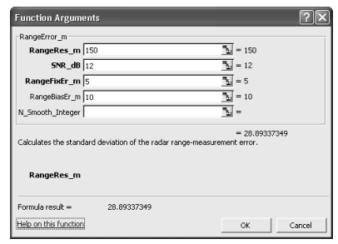
3.1. ИЗМЕРЕНИЕ ТОЧНОСТИ ИЗМЕРЕНИЯ ДИАПАЗОНА ЧЕРЕЗ VBA SOFT.
Использование двух или более радаров для измерения характеристик цели может дать ряд преимуществ. К ним относятся:
• точность определения местоположения и скорости за счет использования многодиапазонных измерений и измерений радиальной скорости для уменьшения ошибок измерения на разных расстояниях.;
• Расширенные возможности для определения выгодного местоположения, геомет-рии измерений и частоты радара для проведения радиолокационных измерений.
Улучшения точности, обеспечиваемые первым пунктом выше, рассматриваются в этом разделе.

Slide 22
3.1. ИЗМЕРЕНИЕ ТОЧНОСТИ ИЗМЕРЕНИЯ ДИАПАЗОНА ЧЕРЕЗ VBA SOFT.
Использование двух или более радаров для измерения характеристик цели может дать ряд преимуществ. К ним относятся:
• точность определения местоположения и скорости за счет использования многодиапазонных измерений и измерений радиальной скорости для уменьшения ошибок измерения на разных расстояниях.;
• Расширенные возможности для определения выгодного местоположения, геомет-рии измерений и частоты радара для проведения радиолокационных измерений.
Улучшения точности, обеспечиваемые первым пунктом выше, рассматриваются в этом разделе.

Slide 23
3.1. ИЗМЕРЕНИЕ ТОЧНОСТИ ИЗМЕРЕНИЯ ДИАПАЗОНА ЧЕРЕЗ VBA SOFT.
Использование двух или более радаров для измерения характеристик цели может дать ряд преимуществ. К ним относятся:
• точность определения местоположения и скорости за счет использования многодиапазонных измерений и измерений радиальной скорости для уменьшения ошибок измерения на разных расстояниях.;
• Расширенные возможности для определения выгодного местоположения, геомет-рии измерений и частоты радара для проведения радиолокационных измерений.
Улучшения точности, обеспечиваемые первым пунктом выше, рассматриваются в этом разделе.

Slide 24
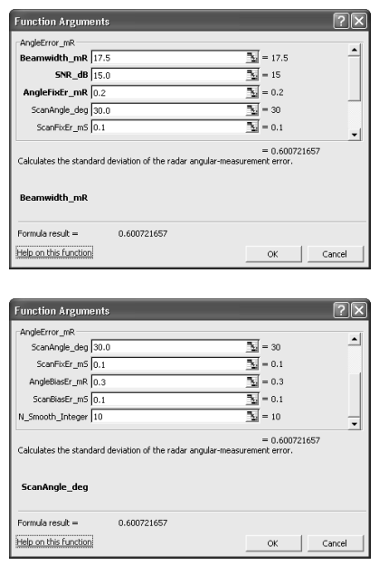
3.2. ИЗМЕРЕНИЕ ТОЧНОСТИ УГЛОВОГО ИЗМЕРЕНИЯ ЧЕРЕЗ VBA SOFT.
Использование двух или более радаров для измерения характеристик цели может дать ряд преимуществ. К ним относятся:
• точность определения местоположения и скорости за счет использования многодиапазонных измерений и измерений радиальной скорости для уменьшения ошибок измерения на разных расстояниях.;
• Расширенные возможности для определения выгодного местоположения, геомет-рии измерений и частоты радара для проведения радиолокационных измерений.
Улучшения точности, обеспечиваемые первым пунктом выше, рассматриваются в этом разделе.

Slide 25
3.2. ИЗМЕРЕНИЕ ТОЧНОСТИ УГЛОВОГО ИЗМЕРЕНИЯ ЧЕРЕЗ VBA SOFT. (2)
Использование двух или более радаров для измерения характеристик цели может дать ряд преимуществ. К ним относятся:
• точность определения местоположения и скорости за счет использования многодиапазонных измерений и измерений радиальной скорости для уменьшения ошибок измерения на разных расстояниях.;
• Расширенные возможности для определения выгодного местоположения, геомет-рии измерений и частоты радара для проведения радиолокационных измерений.
Улучшения точности, обеспечиваемые первым пунктом выше, рассматриваются в этом разделе.

Slide 28
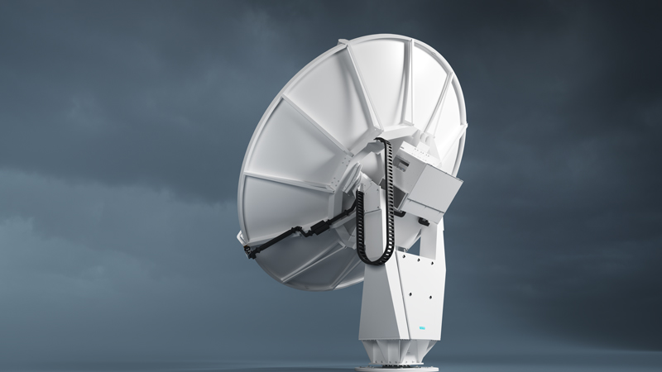
СПАСИБО ЗА ВАШЕ ВНИМАНИЕ

